Slide 1

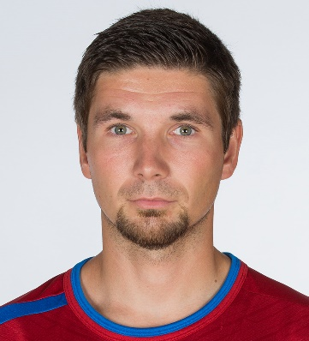
Tréninkový plán sportovních tříd zš tábor, zborovská 2696
Mgr. Richard Florián

Slide 2

Sportovní program v bodech
Testování fyzické zdatnosti – individuální přístup v TJ a TV
2krát „ranní“ TJ (každá 90 min) / týden – všeobecná pohybová průprava
2 hodiny „klasické“ TV (každá 45 minut) / týden – všesportovní pohybový charakter
Hodina plavání (60 minut) / týden – kompenzace, regenerace + zvyšování tělesné zdatnosti

Slide 3
Testování fyzické zdatnosti
Motorické a somatické testy
Měření na začátku školního roku – vstupní testování
Měření na konci školního roku – výstupní testování
= hodnocení aktuální úrovně fyzické zdatnosti a její vývoj v čase
= individualizace tréninkového procesu

Slide 4
Ranní Tréninky
2krát týdně od 8:00 do 9:30 (sportovní hala 1 a 2, gymnastická hala, úpolový sál, atletické hřiště, pískové hřiště a UMT v areálu školy + Stadion Míru – přírodní tráva)
  - školní výuka následně zahájena od 10:00
Všeobecný pohybový rozvoj – viz. obecná náplň:
  1. ranní TJ: 8:00 - 8:45 Atleticko - gymnastická rychlostně obratnostní cvičení
          8:45 - 9:30 Individuální herní dovednosti + specifické agility
  2. ranní TJ: 8:00 - 8:45 Kompenzační cvičení + úpolová a silově obratnostní cvičení
    8:45 - 9:30 Soubojové chování 1:1 – technicko - taktické aspekty

Slide 5
Hodiny TV
2krát týdně v rámci školní výuky – všesportovní charakter
Doplněk ranních TJ – prohlubování všeobecného pohybového rozvoje
Různé sportovní hry – doplňková kompenzační činnost
Atletika, základní a sportovní gymnastika, OVOV, úpoly, kondiční cvičení – pomocný rozvoj fyzické zdatnosti

Slide 6
Hodina Plavání
Jednou týdně 60 minut v rámci odpoledního vyučování
Společná doprava pomocí MHD na Plavecký stadion Tábor
Po ukončení TJ rozchod od plaveckého stadionu
Doporučeno mít plavecké brýle, upnuté sportovní plavky, ručník a hygienické potřeby … plavání = TJ (ne koupání!!!)
Obecná náplň: 15:00 - 16:00 Plavání - dechová cvičení, specifická plavecká obratnost, prvkové plavání s kondičním aspektem, pasivní regenerace (parní komora + ledová lázeň)

Slide 7
Doplňkové informace
Výchovně vzdělávací program ZŠ je uzpůsoben sportovním potřebám, ale:
- kvalita vzdělání je vždy na prvním místě
- prospěchové problémy či problémy s chováním jsou vždy ihned řešeny = žádné úlevy zde neexistují
- po hráčích je vyžadována stále větší samostatnost – výchovné působení
Odpolední tréninkový proces navazuje na školní výuku – možné využití školní UMT nebo přejezd na travnatá hřiště FCT (Stadiony Na Svépomoci a Míru)
– proces je zaměřen na specifické fotbalové činnosti = nezbytnost školního sportovního programu (všeobecný pohybový rozvoj)

Slide 8
Doplňkové informace
Školní strava – při obědě jsou na výběr dvě jídla (snaha o to, aby jedno z jídel korespondovalo s tréninkovým režimem)
Oběd probíhá ve specifickém režimu tak, aby byl respektován následný odpolední tréninkový proces
Možnost „svačinek“ přímo ve školní jídelně + projekt BOVYS (zdravá strava do škol)
Blízké obchody a možnost jejich návštěvy neznamená nákup nezdravé stravy, která by negativně ovlivňovala vývoj hráče
= hráče nejen vzděláváme, ale i vychováváme

Slide 9
DěkujI za pozornost

